Slide 1
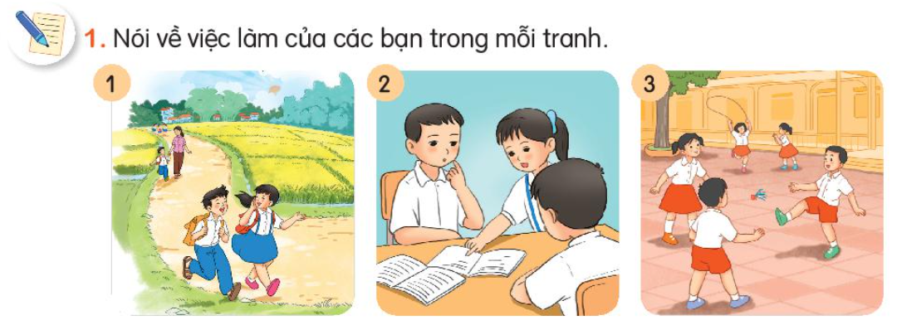
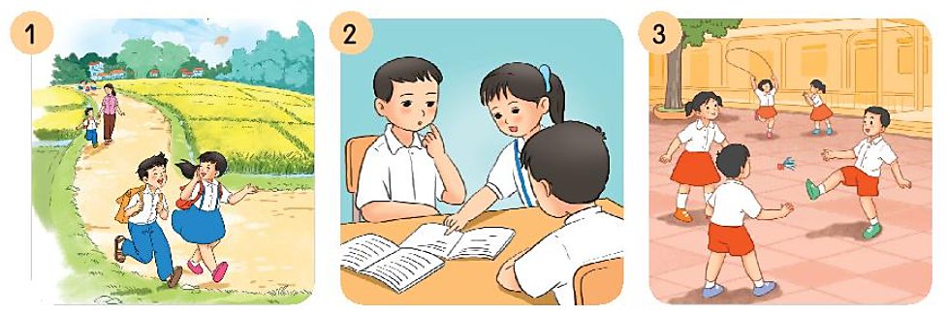
Luyện tập:
Viết đoạn văn kể về một hoạt động em tham gia cùng bạn
1. Nói về việc làm của các bạn trong mỗi tranh.

Slide 2
Luyện tập:
Viết đoạn văn kể về một hoạt động em tham gia cùng bạn
1. Nói về việc làm của các bạn trong mỗi tranh.
Các bạn nhỏ cùng nhau học tập, vui chơi rất vui vẻ và đoàn kết.
Qua ba bức tranh này, em có nhận xét gì về các bạn nhỏ?
Các bạn nhỏ đang đi học.
Ba bạn học sinh đang trao đổi bài.
Các bạn học sinh đang vui chơi trên sân trường.

Slide 3
Luyện tập:
Viết đoạn văn kể về một hoạt động
em tham gia cùng bạn
2. Viết 3 – 4 câu kể về một hoạt động em tham gia cùng các bạn.
- Em đã tham gia hoạt động gì cùng các bạn?
học tập, thảo luận nhóm, tham gia câu lạc bộ, vui chơi, đi dã ngoại,...
- Hoạt động đó diễn ra ở đâu? Có những bạn nào cùng tham gia?
trong lớp học, trên sân trường, câu lạc bộ, công viên, khu du lịch, …
- Em và các đã làm những việc gì?
vẽ tranh, tập múa, tập hát, trao đổi với bạn trong nhóm, đá bóng, đá cầu, biểu diễn văn nghệ, khám phá thiên nhiên, chăm sóc cây cối, …
- Em cảm thấy thế nào khi tham gia hoạt động đó?
vui vẻ, thích thú, hào hứng, thoải mái, thú vị, hạnh phúc, …

Slide 4


Vở bài tập Tiếng Việt
Trang 43

Slide 5
Luyện tập:
Viết đoạn văn kể về một hoạt động
em tham gia cùng bạn
9. Viết 3 – 4 câu kể về một hoạt động em tham gia cùng các bạn.
G: - Em đã cùng các bạn tham gia hoạt động gì?
- Hoạt động đó diễn ra ở đâu? Có những bạn nào cùng tham gia?
- Em và các bạn đã làm những gì?
- Em cảm thấy thế nào khi cùng bạn tham gia hoạt động đó?
………………………………………………………………………………………
………………………………………………………………………………………………………………………………………………………………………………
………………………………………………………………………………………………………………………………………………………………………………
………………………………………………………………………………………

Slide 6
Nhân dịp chào mừng ngày nhà giáo Việt Nam 20/11, lớp em đã cùng nhau tập luyện một tiết mục văn nghệ. Chúng em đã chọn hát ca khúc Cô giáo em. Sau nhiều buổi tập luyện chăm chỉ, chúng em đã được biểu diễn trên sân khấu của trường. Cuối cùng tiết mục đã đạt được giải ba toàn trường. Em cảm thấy rất vui và hãnh diện.

Slide 7
Hôm qua, em cùng một số bạn trong lớp tham ở lại tổng vệ sinh lớp học. Đầu tiên, chúng em quét dọn lớp học. Sau đó, cả nhóm còn lau các cửa sổ. Một số bạn phụ trách chăm sóc các chậu cậu bên ngoài. Sau khoảng một tiếng, lớp học trở nên sạch sẽ, khang trang hơn. Chúng em cảm thấy rất vui vẻ.

Slide 8
Vào giờ ra chơi, em đã cùng các bạn trong nhóm xuống sân trường. Chúng em cùng nhau chơi đá cầu. Bốn nhóm thi đấu với nhau. Em cùng nhóm với bạn Lan. Trận đấu diễn ra rất sôi nổi. Sau mười lăm phút thi đấu, Lan Anh đã giành chiến thắng. Giờ ra chơi hôm đó thật vui vẻ.

Slide 9


Củng cố bài học
Notes:
Nguyễn Thị Ngọc Anh

